Slide 1
Лабораторная работа № 3
Дискреционное разграничение прав в Linux. Два пользователя Миленин Иван Витальевич

Slide 2
Цель работы
Получение практических навыков работы в консоли с атрибутами файлов для групп пользователей.

Slide 3
Ход работы

Slide 4
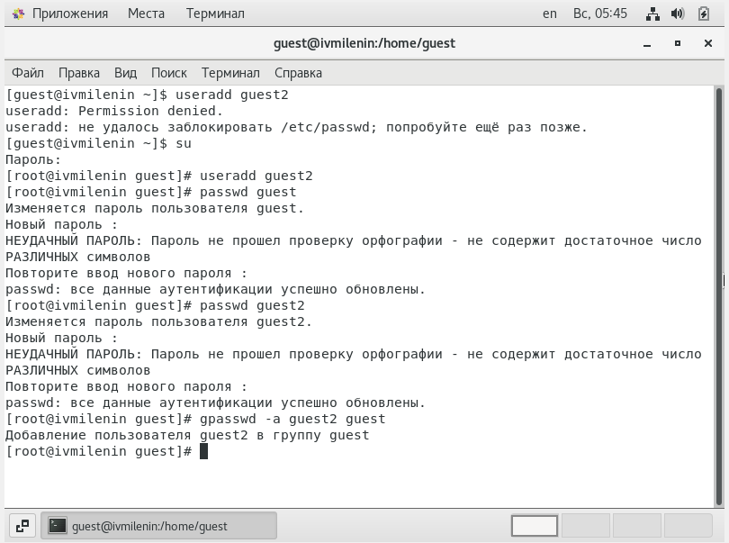
Создание нового пользователя

Slide 5
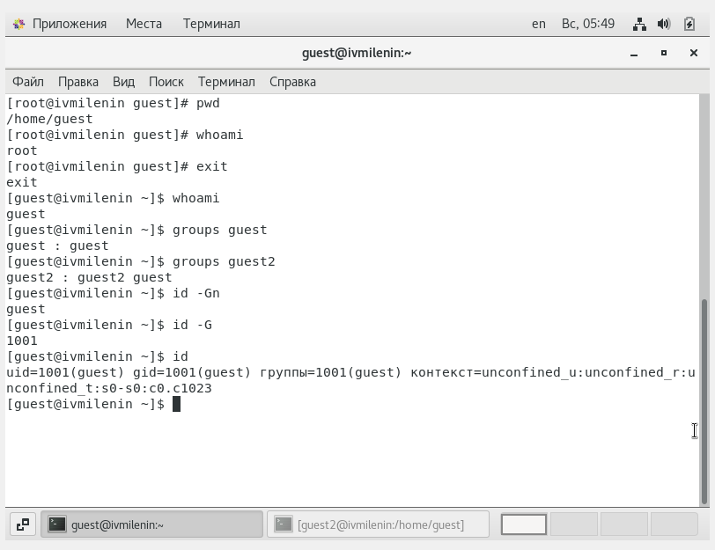
Изучение данных о группах пользователей

Slide 6
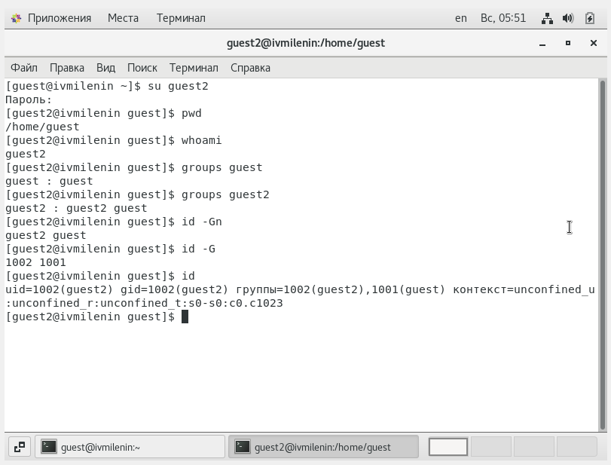
Изучение данных о группах пользователей

Slide 7
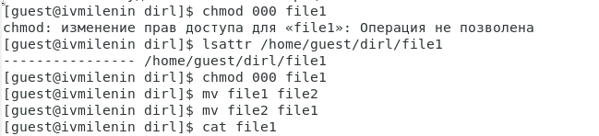
Изменение файлов

Slide 8
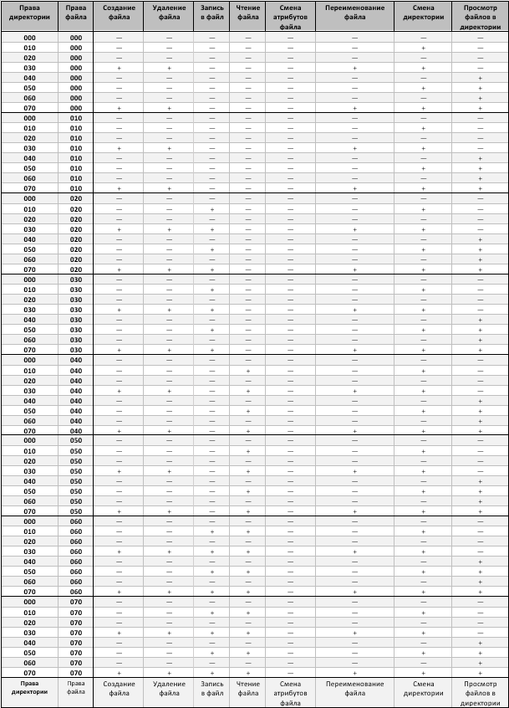
Таблица “Установленные права и разрешённые действия”

Slide 9
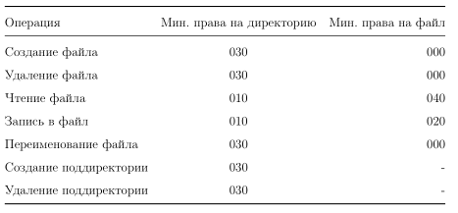
Таблица “Минимальные права для совершения операций”

Slide 10
Вывод
В ходе работы были успешно получены практические навыки работы в консоли с атрибутами файлов для групп пользователей.

